Slide 1
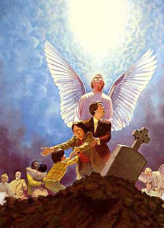
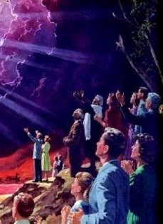
Muertos Resucitados y
Vivos Transformados.
Dos Clases en la Venida del Señor.

Slide 2
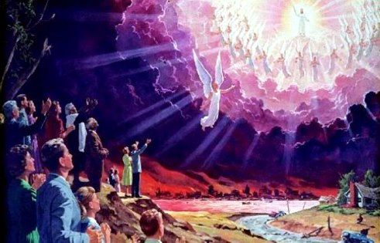
El apóstol Pedro afirmó haber visto el poder y la Venida del Señor con sus propios ojos.
“Porque no os hemos dado a conocer el poder y la venida de nuestro Señor Jesucristo siguiendo fábulas artificiosas, sino como habiendo visto con nuestros propios ojos su majestad”.
2 Pedro 1:16.

Slide 3
Si Jesús no ha venido, ¿cómo pudo Pedro haber visto la Venida del Señor?
“Y nosotros oímos esta voz enviada del cielo, cuando estábamos con él en el monte santo”. 2Pedro 1:18.
Pedro se refería a lo ocurrido en el Monte de la Transfiguración.
Jesús lo había predicho seis días antes.
“De cierto os digo que hay algunos de los que están aquí, que no gustarán la muerte, hasta que hayan visto al Hijo del Hombre viniendo en su reino”. Mateo 16:28.

Slide 4
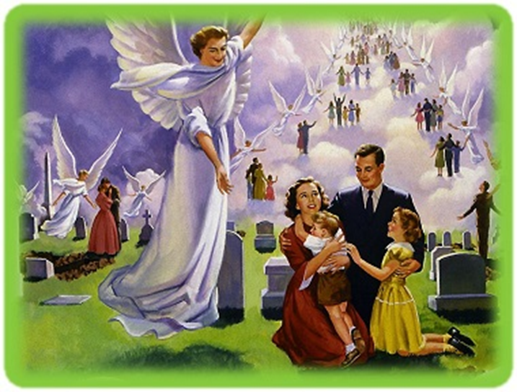
1 Seis días después, Jesús tomó a Pedro, a Jacobo y a Juan su hermano, y los llevó aparte a un monte alto;
2 y se transfiguró delante de ellos, y resplandeció su rostro como el sol, y sus vestidos se hicieron blancos como la luz.
3 Y he aquí les aparecieron Moisés y Elías, hablando con él.
4 Entonces Pedro dijo a Jesús: Señor, bueno es para nosotros que estemos aquí; si quieres, hagamos aquí tres enramadas: una para ti, otra para Moisés, y otra para Elías.
5 Mientras él aún hablaba, una nube de luz los cubrió; y he aquí una voz desde la nube, que decía: Este es mi Hijo amado, en quien tengo complacencia; a él oíd.
Mateo 17:1-8. Véase Marcos 9:2-13 y Lucas 9:28-36.

Slide 5

¿Por qué Moisés?
“Pero cuando el arcángel Miguel contendía con el diablo, disputando con él por el cuerpo de Moisés, no se atrevió a proferir juicio de maldición contra él, sino que dijo:
El Señor te reprenda”. Judas 1:9.
El Testimonio White.
“En el monte de la transfiguración, Moisés atestiguaba la victoria de Cristo sobre el pecado y la muerte. Representaba a aquellos que saldrán del sepulcro en la resurrección de los justos”. DTG 390.

Slide 6

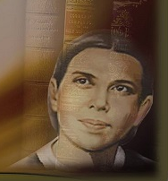
“…y Elías subió al cielo en un torbellino”.
2Reyes 2:11.
¿Por qué Elías?
El Testimonio White.
“Elías, que había sido trasladado al cielo sin ver la muerte, representaba a aquellos que estarán viviendo en la tierra cuando venga Cristo por segunda vez”. DTG 390.

Slide 7
“Por la fe Enoc fue traspuesto para no ver muerte, y no fue hallado, porque lo traspuso Dios; y antes que fuese traspuesto, tuvo testimonio de haber agradado a Dios”. Hebreos 11:5.
La traslación de Enoc también ilustra la traslación de los justos vivos.
Elías y Enoc representan el mismo grupo, no dos grupos distintos.
“Así como Enoc fue trasladado al cielo antes de la destrucción del mundo por el diluvio, así también los justos vivos serán trasladados de la tierra antes de la destrucción por el fuego”. PP 77.

Slide 8

La Biblia revela dos clases de salvos en la Segunda Venida del Señor.
LOS MUERTOS RESUCITADOS.
“Porque el Señor mismo con voz de mando, con voz de arcángel, y con trompeta de Dios, descenderá del cielo; y los muertos
en Cristo resucitarán primero”. 1Tes. 4:16.
LOS VIVOS TRANSFORMADOS.
Luego nosotros los que vivimos, los que hayamos quedado, seremos arrebatados juntamente con ellos en las nubes para recibir al Señor en el aire, y así estaremos siempre con el Señor. 1Tes. 4:17.

Slide 9
LOS MUERTOS RESUCITADOS Y
LOS VIVOS TRANSFORMADOS.
“En un momento, en un abrir y cerrar de ojos, a la final trompeta; porque se tocará la trompeta, y los muertos serán resucitados incorruptibles, y nosotros seremos transformados”. 1Cor. 15:52.
“…quien murió por nosotros para que
ya sea que velemos, o que durmamos, vivamos juntamente con él”. 1Tes. 5:10.

Slide 10

LOS MUERTOS RESUCITADOS Y
LOS VIVOS TRANSFORMADOS.
“Todos estos… no recibieron
lo prometido; proveyendo Dios alguna cosa mejor para nosotros, para que no fuesen ellos perfeccionados aparte de nosotros”. Hebreos 11:39,40

Slide 11
LOS VIVOS TRANSFORMADOS.
“Y oí el número de los sellados: ciento cuarenta y cuatro mil sellados de todas las tribus de los hijos de Israel". Apoc. 7:4.
“Ninguno sino los ciento cuarenta y
cuatro mil pueden aprender aquel
cántico… Habiendo sido trasladados de
la tierra, de entre los vivos, son contados
por ‘primicias para Dios y para el Cordero’”.
Conflicto de los Siglos 707.

Slide 12
LOS MUERTOS RESUCITADOS.
“Después de esto miré, y he aquí una gran multitud, la cual nadie podía contar, …con palmas en las manos”. Apocalipsis 7:9.
“Millones bajaron a la tumba cargados de infamia, porque se negaron terminantemente a ceder a las pretensiones engañosas de Satanás… Están ante el trono, ... Están coronados con diademas… Pasaron para siempre los días de sufrimiento y llanto… Mientras agitan las palmas, dejan oír un canto de alabanza… ‘Salvación a nuestro Dios…”. (Apoc.7:10,12)’ ”. CS 707,708.

Slide 13

¿Por qué dos clases de salvos?
Porque los siervos de Dios, unos están muertos y otros están vivos.
Cuando Cristo venga, los muertos serán resucitados y los vivos transformados.
Luego Jesús los juntará en un solo grupo y los llevará al cielo. Ver 1 Tesalonicenses. 4:17.

Slide 14
¿Qué dice la interpretación davidiana?
Según Víctor Tasho Houteff, el profeta davidiano, no son dos clases de salvos, sino cuatro clases representadas por Moisés, Elías, Abel y Enoc.
Dos grupos son de Israel, y dos no son de Israel.
Enoc y Elías: Salvos que no verán la muerte.
Enoc: No era de Israel. Representa a la gran multitud.
Elías: Era israelita. Representa a los 144 mil.
Abel y Moisés: Salvos que experimentan la muerte.
Abel: No era israelita. Representa a los mártires. Moisés: Era israelita. Representa a los no mártires.
¿En qué se basa el profeta davidiano?

Slide 15
En parte de un párrafo del libro
El Conflicto de los Siglos, pág. 723 (646).
Inmediatos al trono se encuentran los que fueron alguna vez celosos en la causa de Satanás, pero que, cual tizones arrancados del fuego, siguieron luego a su Salvador con profunda e intensa devoción.
Vienen después los que perfeccionaron su carácter cristiano en medio de la mentira y de la incredulidad, los que honraron la ley de Dios cuando el mundo cristiano la declaró abolida,
y los millones de todas las edades que fueron martirizados por su fe.
Y más allá está la “grande muchedumbre, que nadie podía contar”. CS (646).

Slide 16

En este texto no se establecen ni se revelan clases, o categorías de salvos.
La autora está describiendo a los redimidos alrededor del trono después de los mil años de Apocalipsis 20,
no en la Segunda Venida.
Los salvos son clasificados en muertos y vivos porque en esa condición los encuentra el Señor en su Segunda Venida.
Después del milenio no hay justos muertos, todos están vivos.

Slide 17
Es un error usar los Testimonios
White fuera de contexto para sostener ideas no respaldadas por la Biblia.
“Prueben todos su posición por medio de las Escrituras, y prueben por la Palabra revelada de Dios todo punto que sostienen como verdad”.
El Evangelismo, 190.
No hay base bíblica ni en los escritos White para la postura davidiana.

Slide 18
Esta es la interpretación davidiana.
(MOISÉS) Inmediatos al trono se encuentran los que fueron alguna vez celosos en la causa de Satanás, pero que, cual tizones arrancados del fuego, siguieron luego a su Salvador con profunda e intensa devoción. (muertos).
(ELÍAS) Vienen después los que perfeccionaron su carácter cristiano en medio de la mentira y de la incredulidad, los que honraron la ley de Dios cuando el mundo cristiano la declaró abolida, (vivos).
(ABEL) y los millones de todas las edades que fueron martirizados por su fe. (muertos).
(ENOC) Y más allá está la “grande multitud”, que nadie podía contar. (vivos).

Slide 19
Analicemos la interpretación davidiana.
Clase 1. Elías (Vivos): Los que perfeccionaron su carácter cuando el mundo cristiano declaró abolida la Ley de Dios.
Clase 2. Enoc (Vivos): La gran multitud.
Clase 3. Abel (Muertos): Los mártires.
Clase 4. Moisés (Muertos): Los que fueron celosos en la
causa de Satanás.
¿En cuál de estos cuatro grupos estará al profeta Daniel?
Clase 1: ¿Daniel Perfeccionará su carácter cuando el mundo cristiano declare abolida la Ley de Dios? NO.
Clase 2: ¿Será Daniel parte de una multitud en el tiempo
del fin que no verá la muerte? NO.
Clase 3: ¿Fue Daniel mártir? NO.
Clase 4: ¿Fue Daniel celoso en la causa de Satanás? NO.

Slide 20

Ana la madre del profeta Samuel no fue mártir, por eso no estará en la clase 3 (Abel), ni en la clase 4 (Moisés) porque no fue celosa en la causa de Satanás,
Tampoco estará en los grupos de vivos porque ya murió. Claramente se ve que no encaja en ninguno de esos grupos.
Según el profeta davidiano los 144 mil tendrán mantos porque quien los representa, Elías, tenía un manto.
La gran multitud tendrá palmas en las manos porque quien la representa, Enoc, tenía una palma.
Y las coronas de los representados por Moisés no tendrán estrellas.

Slide 21
Pero la inspiración nos muestra que todos los redimidos tendrán mantos blancos, palmas en las manos y estrellas en sus coronas.
“Después de esto miré, y he aquí una gran multitud, … vestidos de ropas blancas, y con palmas en las manos”. Apocalipsis 7:9.
“La innumerable hueste de los redimidos…
A todos se les pone en la mano la palma de la victoria y el arpa brillante”. CS 704.
“La corona de vida será brillante o tenue, relumbrará con muchas estrellas, o será alumbrada por unas pocas gemas, de acuerdo con lo que haya sido nuestra conducta”. N. E. Vocación 125.

Slide 22
El Testimonio White.
“Ya es sobrado tiempo de que dediquemos las pocas horas que nos quedan del tiempo de gracia… a fin de que seamos de esa multitud cubierta de mantos blancos que estará en pie delante del gran trono blanco”. Review and Herald, 2-8-1881.
“Nuestros ojos no deben fijarse en la tierra sino elevarse al cielo… El cristiano ve la corona,
el manto blanco, el arpa, la palma de victoria; la inmortalidad está a su alcance”. A.T. Ojos, ene. 18.
“…mientras se nos insta a luchar por la victoria, pongámonos por blanco, con el poder de Jesús, obtener una corona cargada de estrellas”. Servicio Cristiano 137.

Slide 23

¿Entonces quién representa
a los mártires israelitas?
Ejemplo: El sacerdote
Zacarías. 2 Crón. 24:20,21.
Si Abel representa a los mártires, y no era israelita.
¿Qué diremos de los miles de santos ya fallecidos que no fueron mártires como Abel (clase 3), ni fueron celosos en la causa de Satanás “grandes pecadores”, como llama el profeta davidiano a los representados por Moisés (clase 4)?
¿En qué grupo estarán?

Slide 24
Según el profeta davidiano Apocalipsis 7:16 es una promesa para la gran multitud porque ellos pasarán por la cuarta plaga. Pero las plagas caerán sobre los impíos, no sobre los siervos de Dios.
“El cuarto ángel derramó su copa sobre el sol, al cual fue dado quemar a los hombres con fuego. Y los hombres se quemaron con el gran calor, y blasfemaron …, y no se arrepintieron para darle gloria”. Apocalipsis 16:8,9.
“Luego vi que las siete postreras plagas iban a ser derramadas pronto sobre aquellos que no tienen refugio;… comprendí, como nunca antes, la importancia que tiene el escudriñar la Palabra de Dios cuidadosamente, para saber cómo escapar a las plagas que, según declara la Palabra, caerán sobre todos los impíos”. Primeros Escritos 64,65.

Slide 25
Apocalipsis 7:16 es una cita que viene de Isaías 49:10, y es una promesa para todos los redimidos.
“Nunca más tendrán hambre ni sed. El sol no los molestará más, ni ningún otro calor”. Apocalipsis. 7:16.
Por lo visto, la interpretación davidiana no es coherente con una adecuada interpretación bíblica.
“No tendrán hambre ni sed, ni el calor ni el sol los afligirá…”.
Isaías 49:10.

Slide 26

La Transfiguración es una representación en miniatura de la Segunda Venida de Jesús en su reino con poder.
La razón por la que Dios escogió a Moisés para representar a los muertos en Cristo es porque él murió, resucitó y fue trasladado como lo serán ellos.
La razón por la que Dios escogió a Elías para representar a los justos vivos es porque él fue trasladado sin ver la muerte como lo serán ellos.

Slide 27
Jesús había dicho a sus discípulos que algunos de los que con él estaban no gustarían la muerte antes de ver llegar el reino de Dios con poder.
En ocasión de la transfiguración, esta promesa se cumplió. El semblante de Jesús mudóse allí de modo que brillaba como el sol. Sus vestiduras eran blancas y relucientes.
Moisés representaba a los que resucitarán de entre los muertos al segundo advenimiento de Jesús.
Y Elías, que fue trasladado sin conocer la muerte, representaba a los que cuando venga Cristo otra vez, serán transformados en inmortales y trasladados al cielo sin ver la muerte. Testimonios Selectos 9:65,66.

